Slide 1
SolidIT SmallWeb Backend
-server 구성 및 기술 스택
-REST서버 (smallDBWeb)
-Resel Web 서버 (smallWebResel)
- 에러 코드

Slide 2



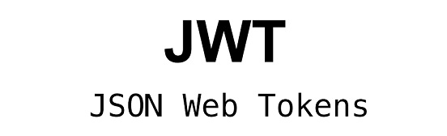



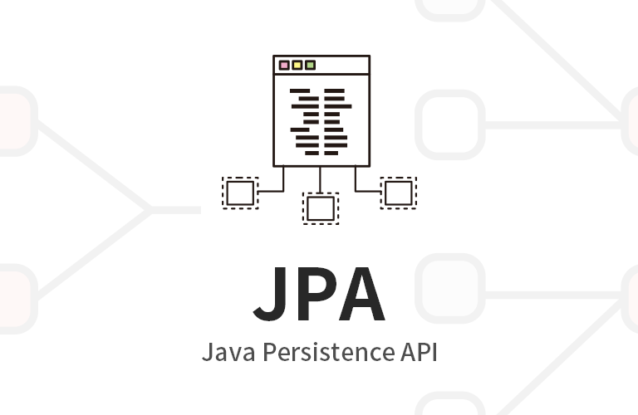

서버 구성 및 기술 스택 – 서버
AWS EC2
AWS RDS
AuthApp
SmallDBWeb
Resel Frontend
SmallWebResel
Admin Frontend
SmallWebAdmin

Slide 3



서버 구성 및 기술 스택 - DevOps
Jenkins (http://192.168.0.44:8085)
현재 로컬에 구성되어 있다.
→ 추후 서버로 옮길 필요가 있어 보인다.
자동 빌드 및 배포 구현
Swagger-ui (http://3.37.63.90:8081/swagger-ui/)
REST 서버인 SmallWebDB에 적용되어 있다.
REST api 확인 및 테스트
Sentry (http://sentry.io)
서버에서 오류 발생시 해당 로그를 확인

Slide 4
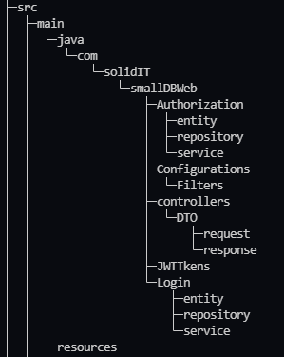
SmallDBWeb
Authorization |  | 웹인증 관련 기능
Authorization | Entity | 웹인증 관련 DB Entity
 | Reposiory | 웹인증 관련 DB Repository
 | Service | 웹인증 관련 기능을 수행하는 Service
Configurations |  | Swagger, Web Security, WebMVC등의 설정
Configurations | Filters | Spring Security에서 사용자 인증을 위한 Filter
Controllers |  | REST api들을 가지고 있는 Controller들
Controllers | DTO | REST Controller들이 통신시 사용하는 DTO
JWTTkens |  | REST api들을 가지고 있는 Controller들
Controllers | DTO | REST Controller들이 통신시 사용하는 DTO
Login |  | 유저 로그인/로그아웃/회원가입 관련 기능
Login | Entity | 유저 로그인/로그아웃/회원가입 관련 DB Entity
 | Reposiory | 유저 로그인/로그아웃/회원가입 관련 DB Repository
 | Service | 유저 로그인/로그아웃/회원가입 관련 기능을 수행하는 Service

Slide 5
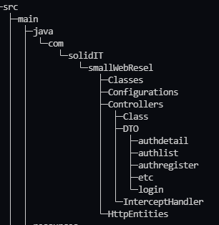
SmallWebResel
Classes | Http, Cookie 등의 기능을 가지는 Class
Configurations | WebMVC 등의 설정
Controllers |  | Web Request Api들을 가지는 Controller
Controllers | Class | 기타 Controller 기능 수행에 필요한 Class
 | DTO | Web, REST 통신에 필요한 DTO
 | InterceptHandler | 로그인 확인 등의 작업을 위해 Controller 전에 작업을 수행하는 Intercept Handler
HttpEnities | JwtToken, MyHttpResponse (자체 Http Response), UserRole과 같은 통신에 필요한 객체들

Slide 6
오류코드
웹 인증
000 성공
001 등록하지 않고 인증시도
002 없는 시리얼 번호
005 만료된 시리얼 번호
웹인증 등록
000 성공
003 이미 등록된 번호 다시 등록
004 Floating 개수 초과
005 만료된 시리얼 번호
웹인증 비활성화
000 성공
001 등록하지 않고 비활성화 시도
웹인증 추가(유효성 검사)/조회/제거
100 성공
101 성공 ( 만료된 번호 존재 -> 같은 회사)
102 실패 ( 만료된 번호 존재 -> 다른 회사)
103 유효하지 않은 배열 (대문자, 숫자 16자리)
104 이미 존재하는 번호
105 복합적 실패
Admin - 유저 추가/조회/제거
300 성공
301 로그인 되어있지 않음
로그인 / 로그아웃 / 로그인 확인
200 성공
201 로그인 실패
202 로그아웃 실패
203 로그인 확인 실패
공용
405 DB Error
406 Http Error
407 unknown Exception
408 로그인 하지 않고 시도
Admin
809 관리자 계정이 아닐 때, 로그인 실패

